Slide 1
Джон
Андрюс:
«Лучший из наших рядов»
Центр историко-теологических исследований ЕАД

Slide 2
В этом году Церковь АСД отмечает 150-летний юбилей со дня начала миссионерского служения первого официального миссионера в Европе –
Джона Андрюса
1874 – 2024

Slide 3
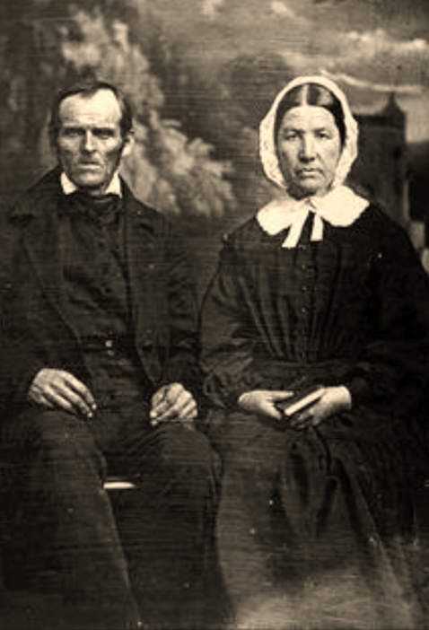
Родители:
Эдвард и Сара Андрюс.
Семья вела фермерское хозяйство в Парис, штат Мэн.

Slide 4
В детстве Джон с родителями посещал Методистскую церковь.
В 12 лет (1842г.) Джон Андрюс впервые был на проповеди миллерита, Джошуа Хаймса.
В 13 лет он заявил: «я нашел Спасителя»!
В 14 лет Джон закончил интенсивную школьную программу.
В школьные годы родственники готовили его к поступлению в юридическую школу, однако приверженность Миллеритскому движение этому помешала.

Slide 5
В подростковом возрасте Джон знал несколько языков включая древние библейские и латынь.
В 17 лет стал соблюдать субботу после прочтения трактата о субботе.

Slide 6
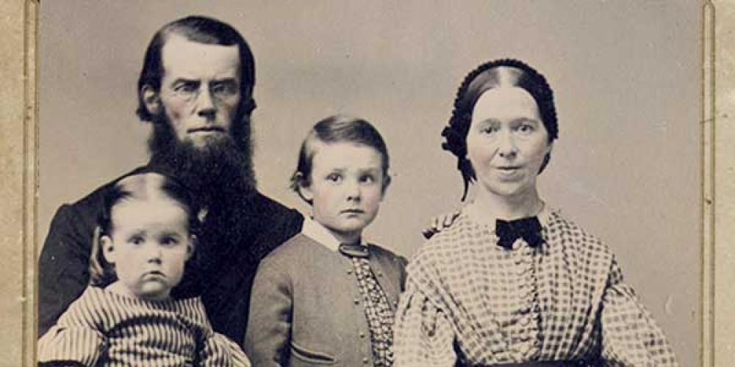
Создал семью в 1856 году.
На фото Джон, жена Ангелина
и дети,
Мэри и Чарльз.
Ангелина
умерла в 1872 г.

Slide 7
В семье родилось четверо детей.
Двое младших умерли младенцами.
На фото
Мэри и Чарльз.

Slide 8
Деятельность и вклад (1):
С 20 лет работал с супругами Уайт.
Помогал Джеймсу Уайту издавать газеты и журналы.
В 1855 году издал первый буклет о субботе.
В 1858 году провел исследование о десятине.
В 1860-е продвигал учение о здоровом образе жизни.

Slide 9
Деятельность и вклад (2):
В Ревью энд Геральд публиковал статьи в защиту дара пророчества.
Провел изучение Откр. 13гл. о двухглавом звере - США.
Публиковал статьи об учении о состоянии умерших.
Проводил успешные евангельские программы.

Slide 10
Деятельность и вклад (3):
1860 – развитие первого издательства.
1862 – создание Минисотской конференции.
1863 – организация Генеральной конференции.
1863 – оформление церковной недвижимости.
1863 – Устав церкви АСД.
1864 – Продвигал невоюющий статус АСД в органах власти.
1867-1869 – Третий президент ГК.
1869-1870 – Главный редактор Ревью энд Геральд.

Slide 11
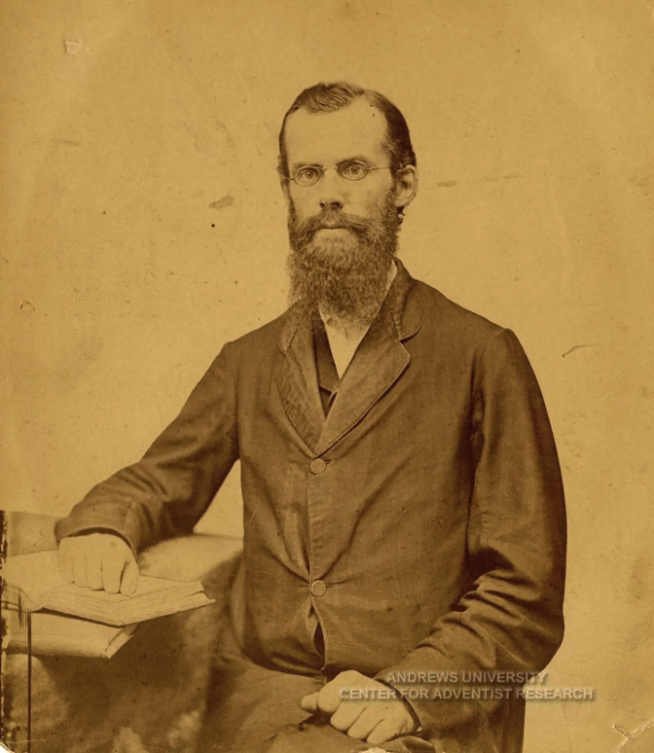
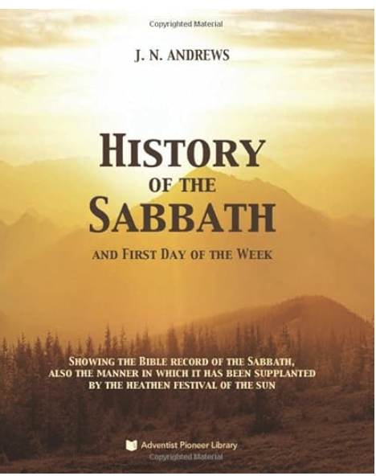
Книга
«История субботы» – основной труд Джона Андрюса

Slide 12
В 1873 г. Церковь АСД приняла решение отправить Джона Андрюса первым миссионером в Европу.
Пастор Андрюс был самым подходящим кандидатом:
Он был опытным евангелистом, предприимчивым и грамотным служителем, на протяжении трех лет вел переписку с верующими из Европы, читал Библию на французском.

Slide 13
В 1874 году Джон Андрюс отправился в Европу
на корабле со своими детьми подростками.

Slide 14
В 1874 году Джон Андрюс отправился в Европу
на корабле со своими детьми подростками.

Slide 15
Семья Андрюс
Отец, Д. Андрюс Сын, Чарльз (15) Дочь, Мэри (12)
Самоотверженность пастора Андрюса, пожалуй, не имеет сравнени – за два года до поездки в Европу умерла его жена Ангелина…

Slide 16
Невшатель, Швейцария

Slide 17
Дом, в котором семья Андрюс жила в Невшателе, Швейцария,
1874-1876 гг.

Slide 18
Эллен Уайт высоко оценила роль пастора Андрюса и была уверена в его пригодности для выполнения этой задачи.
Она написала руководителям церкви в Европе:
“Мы направили к вам самого лучшего человека из наших рядов”
(Опублик. рукоп., т. 5, с. 436).

Slide 19
Вклад Джона Андрюса в Европейскую миссию:
Подготовка молодых лидеров и евангелистов.
Создание в г. Базеле, Швейцария, миссионерской базы для всей Европы.
В 1885 г. вместе с Дж. Лафборо организовал Общеевропейскую конференцию в Швейцарии.
Сформулировал основополагающую концепцию зарубежной миссии Церкви АСД.
Определил философию и методы развития миссии Церкви АСД в других культурах.

Slide 20
Дети
пастора Андрюса помогали ему в работе:
Чарльз занимался делами издательства,
Мэри – редакцией текста.

Slide 21
Дом, в котором располагалось издательство и где жила семья Андрюса. Безель, Швейцария.

Slide 22
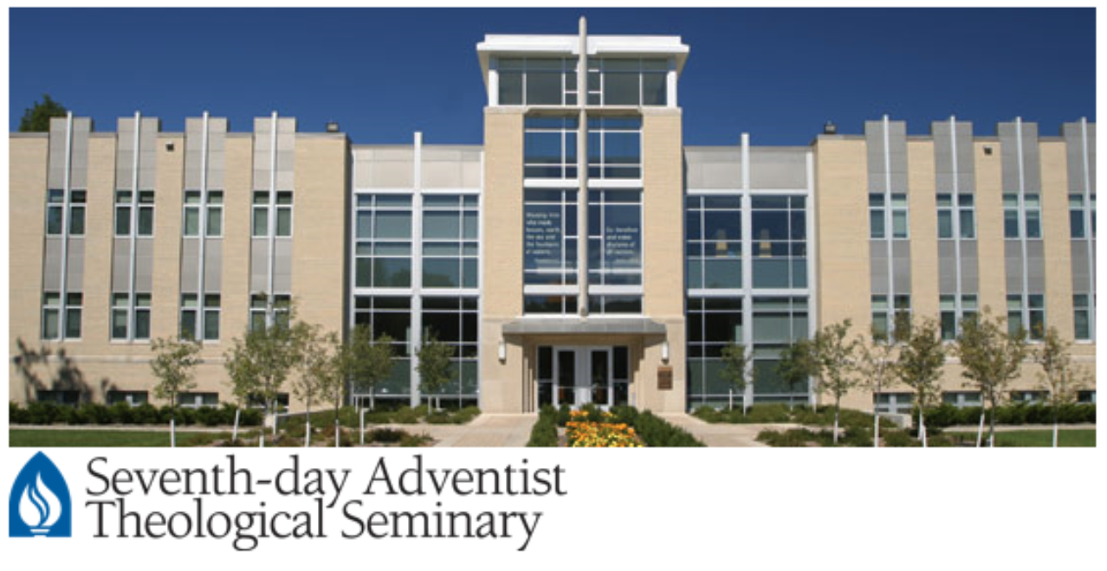
Университет им. Андрюса был назван в честь первого миссионера в 1959 году

Slide 23
На территории Университета им. Андрюса был сооружен монумент, который иозображает отправку семьи Андрюс в Европу: Пастор Андрюс со своими детьми смотрит вдаль своей миссии
в Европе.

Slide 24
Годы миссионерского служения пастора Андрюса в Европе 1874-1883.
Он заболел туберкулезом и умер в возрасте
54 года.

Slide 25
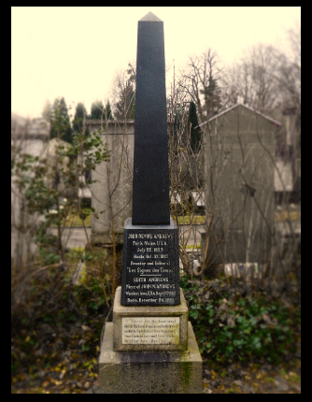
Могила Джона Андрюса
находится в
г. Базеле, Швейцария.
Годы жизни
1829-1883.

Slide 26
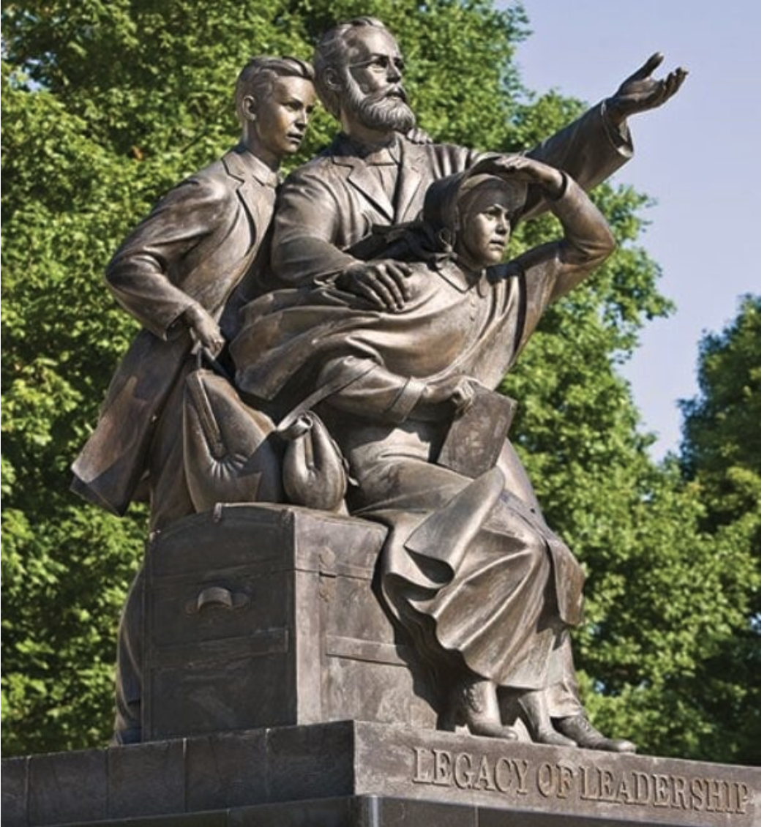

Slide 27
Конец презентации:
Джон Андрюс:
«Лучший из наших рядов»
150-лет
Миссии Церкви АСД

